Slide 1
计算机组成原理
第二讲
计算机科学与技术学院
舒燕君

Slide 2
1.1
二、计算机系统的层次结构
高级语言
虚拟机器 M₃
汇编语言
虚拟机器 M₂
操作系统
虚拟机器
机器语言
实际机器 M₁
微指令系统
微程序机器 M₀

Slide 3
1.1
用编译程序翻译
成汇编语言程序
虚拟机器 M₄
虚拟机器 M₃
用汇编程序翻译
成机器语言程序
软
件
虚拟机器 M₂
用机器语言解释操作系统
硬
件
实际机器 M₁
用微指令解释机器指令
微程序机器 M₀
由硬件直接执行微指令

Slide 4
1.2 计算机的基本组成
一、冯·诺依曼计算机的特点
1. 计算机由五大部件组成
2. 指令和数据以同等地位存于存储器，
可按地址寻访
3. 指令和数据用二进制表示
4. 指令由操作码和地址码组成
5. 存储程序
5. 存储程序
6. 以运算器为中心

Slide 5
1.2
冯·诺依曼计算机硬件框图
存储器
输入设备
运算器
输出设备
控制器

Slide 6
1.2
二、计算机硬件框图
1. 以存储器为中心的计算机硬件框图
控制器
数据
计算
输入设备
存储器
输出设备
程序
结果
运算器

Slide 7
1.2
2.现代计算机硬件框图
运算器
ALU
CPU
控制器
CU
主机
主存
辅存
存储器
硬件
输入设备
I/O设备
输出设备
主机
CPU
主
存
ALU
I/O
设备
CU

Slide 8
三、计算机的工作步骤
1.2
1.上机前的准备
建立数学模型
确定计算方法
x³
x⁵
x⁷
x⁹
…
sin
x
=
x
−
+
−
+
−
3
!
5
!
7
!
9
!
y_{n+1}
1
x
…
(
y_{n}
)
(
n
=
0, 1, 2,
=
x
=
+
)
√
2
y_{n}
编制解题程序
程序 —— 运算的 全部步骤
指令 —— 每 一个步骤

Slide 9
编程举例
1.2
计算 ax² + bx + c
= (ax + b)x + c
取x 至运算器中
取x 至运算器中
乘以x 在运算器中
乘以a 在运算器中
乘以a 在运算器中
加b 在运算器中
存ax² 在存储器中
乘以x 在运算器中
取b 至运算器中
加c 在运算器中
乘以x 在运算器中
加ax² 在运算器中
加c 在运算器中

Slide 10
1.2
指令格式举例
操作码
地址码
取数 α
[α] ACC
000001 0000001000
存数 β
[ACC] β
加 γ
[ACC]+[γ] ACC
乘 δ
[ACC]×[δ] ACC
打印 σ
[ σ ] 打印机
停机

Slide 11
计算 ax² + bx + c 程序清单
1.2
指令和数据存于主存单元的地址 | 指令 |  | 注释
 | 操作码 | 地址码
0 | 000001 | 0000001000 | 取数x至ACC
1 | 000100 | 0000001001 | 乘a得ax ,存于ACC中
2 | 000011 | 0000001010 | 加b得ax+b ,存于ACC中
3 | 000100 | 0000001000 | 乘x得（ax+b)x,存于ACC中
4 | 000011 | 0000001011 | 加c得ax² + bx + c ,存于ACC
5 | 000010 | 0000001100 | 将ax² + bx +c ,存于主存单元
6 | 000101 | 0000001100 | 打印
7 | 000110 |  | 停机
8 | x |  | 原始数据x
9 | a |  | 原始数据a
10 | b |  | 原始数据b
11 | c |  | 原始数据c
12 |  |  | 存放结果

Slide 12
2.计算机的解题过程
1.2
(1)存储器的基本组成
存储体
– 存储单元
– 存储元件
（0/1）
大楼
– 房间
– 床位
（无人/ 有人）
存储体
存储单元 存放一串二进制代码
存储字 存储单元中二进制代码的组合
MAR
MDR
存储字长 存储单元中二进制代码的位数
主存储器
每个存储单元赋予一个地址号
按地址寻访

Slide 13
1.2
(1)存储器的基本组成
MAR
存储器地址寄存器
反映存储单元的个数
存储体
MDR
存储器数据寄存器
反映存储字长
MAR
MDR
设 MAR = 4 位
MDR = 8 位
主存储器
存储单元个数 16
存储字长 8

Slide 14
1.2
(2)运算器的基本组成及操作过程
 | ACC | MQ | X
ACC
MQ
被加数
加法
加数
和
被减数
ALU
减法
减数
差
乘数
乘法
乘积高位
被乘数
乘积低位
X
被除数
除法
商
除数
运算器
余数

Slide 15
1.2
① 加法操作过程
指令
加
M
ACC
MQ
ACC
ACC
初态
ACC 被加数
ALU
ALU
[M] X
[ACC]+[X]
ACC
X
X
运算器

Slide 16
1.2
(3)控制器的基本组成
完成
一条
指令
取指令
PC
取指
访存
分析指令
IR
CU
执行指令
CU
执行
访存
PC 存放当前欲执行指令的地址，
具有计数功能（PC）+ 1 PC
IR
PC
IR 存放当前欲执行的指令
CU 控制单元

Slide 17
1.2
(4)主机完成一条指令的过程
以取数指令为例
CPU
5
存储体
…
ACC
MQ
6
CU
2
7
3
8
I/O
设
备
IR
ALU
控制
1
单元
PC
MAR
MDR
X
4
运算器
控制器
主存储器
9

Slide 18
1.2
(4)主机完成一条指令的过程
以存数指令为例
CPU
5
存储体
…
ACC
MQ
6
CU
2
7
3
9
I/O
设
备
IR
ALU
控制
1
单元
PC
MAR
MDR
X
4
运算器
控制器
主存储器
8

Slide 19
1.2
(5) ax² + bx + c 程序的运行过程
将程序通过输入设备送至计算机
程序首地址
PC
启动程序运行
取指令
PC
MAR
M
MDR
IR
,(PC )+ 1 PC
分析指令
OP(IR)
CU
执行指令
Ad(IR)
MAR
M
MDR
ACC
…
打印结果
停机

Slide 20

1.3 计算机硬件的主要技术指标
1.机器字长
CPU 一次能处理数据的位数
与 CPU 中的 寄存器位数 有关
主频
吉普森法 $T_{m}=\sum_{i=1}^{n}{f_{i}}t_{i}$
2.运算速度
MIPS
每秒执行百万条指令
CPI
执行一条指令所需时钟周期数
FLOPS
每秒浮点运算次数

Slide 21
1.3
3.存储容量
存放二进制信息的总位数
存储单元个数 × 存储字长
如 MAR MDR 容量
主存容量
10 8
1 K × 8位
16 32
64 K × 32位
字节数
1K = 2¹⁰
如
2¹³ = 1 KB
1B = 2³b
2²¹ = 256 KB
辅存容量
字节数 80 GB
1GB = 2³⁰B

Slide 22
1.4 本书结构
计算机
第１篇 概论

Slide 23
1.4 本书结构
计算机
第２篇
计算机系统的硬件结构
存储器
I/O
系统总线
CPU

Slide 24
1.4 本书结构
计算机
第３篇 CPU
存储器
I/O
系统总线
CPU
中央处理器
ALU
CU
CPU
内部互连
寄存器

Slide 25
1.4 本书结构
计算机
第４篇 CU
存储器
I/O
系统总线
CPU
中央处理器
控制单元
ALU
CU
排队
逻辑
寄存器
CPU
内部互连
和解码器
控制
存储器
寄存器

Slide 26
第１章 计算机系统概论
第２章 计算机的发展及应用
第３章 系统总线
第４章 存储器
第５章 输入输出系统
第６章 计算机的运算方法
第７章 指令系统
第８章 CPU 的结构和功能
第９章 控制单元的功能
第10章 控制单元的设计

Slide 27
第２章 计算机的发展及应用
2.1 计算机的发展史
2.2 计算机的应用
2.3 计算机的展望

Slide 28
2.1 计算机的发展史
一、计算机的产生和发展
1946年 美国 ENIAC
1955年退役
十进制运算
18 000
多个电子管
1 500
多个继电器
150
千瓦
30
吨
1 500
平方英尺
5 000
次加法／秒
用手工搬动开关和拔插电缆来编程

Slide 29
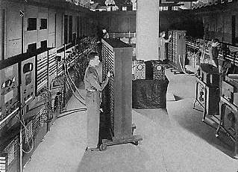
2.1
世界上第一台电子计算机 ENIAC(1946)

Slide 30
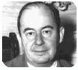
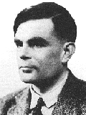
两位杰出的计算机科学家
冯·诺依曼
（John Von Neuman）
图灵（Turing）

Slide 31
2.1
硬件技术对计算机更新换代的影响
代
时间
硬件技术
速度 /（次/秒）
一
1946－1957
电子管
40 000
二
1958－1964
晶体管
200 000
中小规模
集成电路
三
1965－1971
1 000 000
大规模
集成电路
四
1972－1977
10 000 000
超大规模
集成电路
五
1978－现在
100 000 000

Slide 32
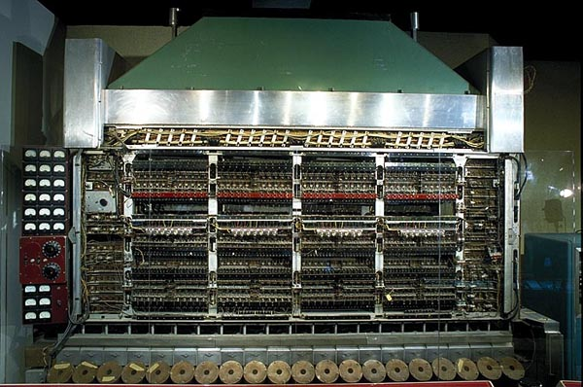
2.1
第一台von Neumann 系统结构的计算机

Slide 33
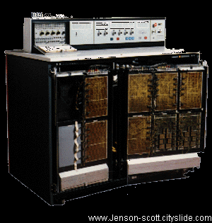
2.1
IBM System／360

Slide 34
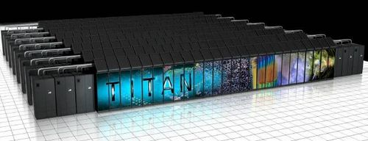
最快的五台超级计算机（截止到 2012.11）
2012超级计算机500强.xls
2012年11月，美国能源部Oak Ridge国家实验室（ORNL)近日发布了世界上最强大超级计算机——Titan。这个超级计算机大如篮球场，它的水冷式电路可以进行每秒20千万亿次浮点运算。该运算能力是前一辈超级计算机Jaguar 的十倍，是普通计算机的20万亿倍。值得一提的是，该计算机的部分部件原本是打算应用在游戏型计算机上。

Slide 35
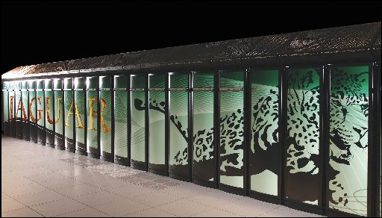
2.1
Cray XT5 Jaguar（美洲虎）
150 152 个计算核心 最大平均速度 1 059 000 GFLOPS

Slide 36
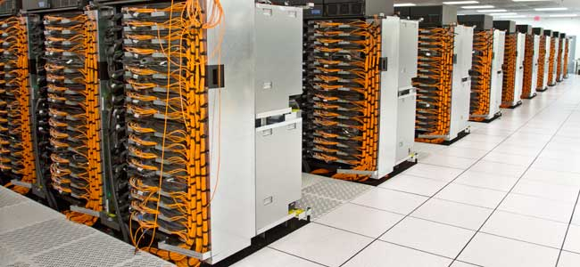
最快的五台超级计算机（截止到 2012.11）
IBM Sequoia - BlueGene/Q
Sequoia BlueGene/Q
IBM公司打造的Sequoia BlueGene/Q超级计算机正在美国劳伦斯利弗莫尔国家实验室发布，它是IBM为NNSA（National Nuclear Security Administration，美国核能安全局）研制，将用于核武器的实验模拟。 Sequoia BlueGene/Q由157万个PowerPC核心构成，一个小时的运算量需要我们全地球67亿人夜以继日工作320年才能完成。

Slide 37
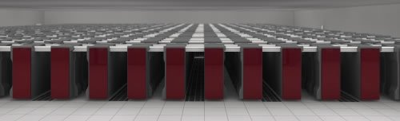
最快的五台超级计算机（截止到 2012.11）
富士通 K Computer
日本政府出资、富士通制造的巨型计算机“K Computer” 落户于日本理化研究所。超级计算机“京”的运行速度为每秒8.16千万亿次浮点计算(Petaflops)，由68544个SPARC64 VIIIfx处理器组成，每个处理器均内置8个内核，总内核数量为548352个。

Slide 38

最快的五台超级计算机（截止到 2012.11）
IBM Mira- BlueGene/Q

Slide 39
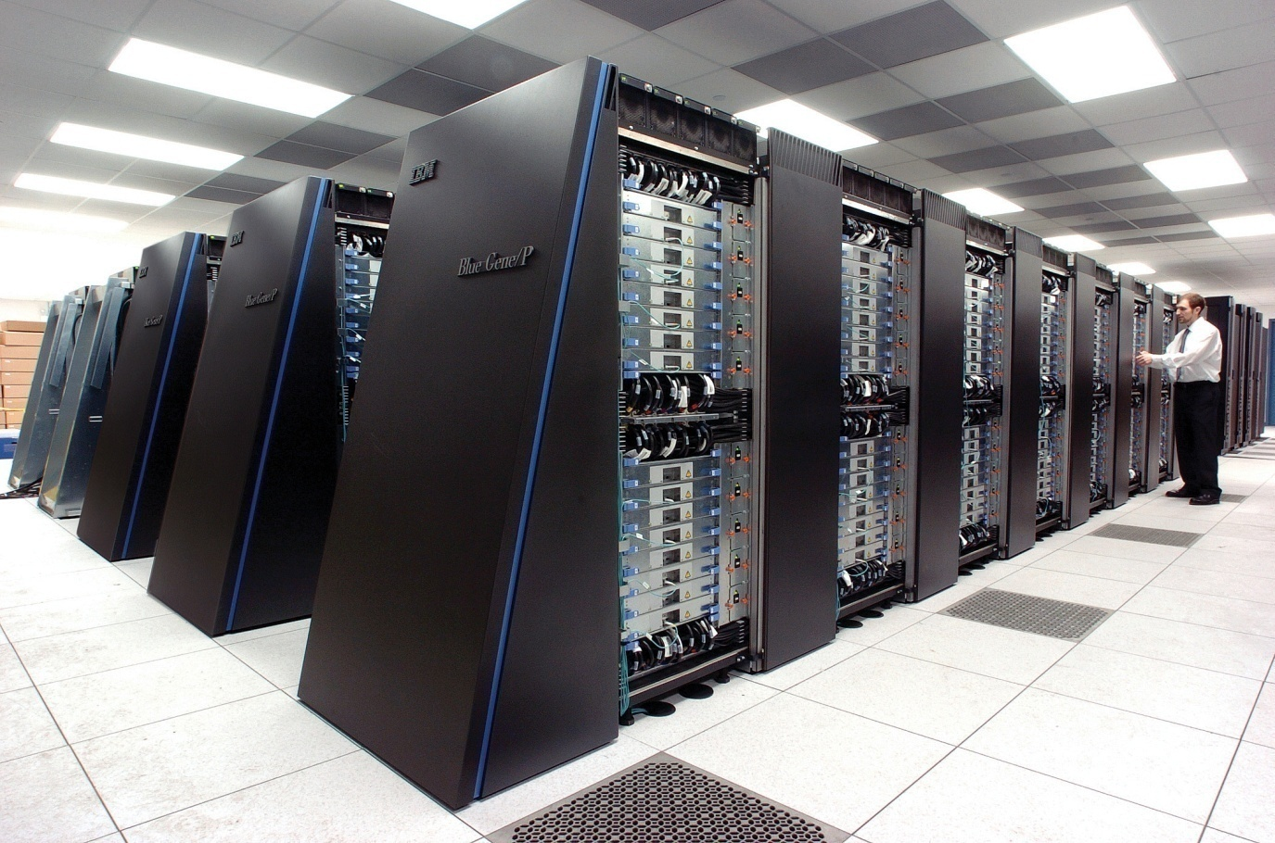
最快的五台超级计算机（截止到 2012.11）
IBM JUGENE-Blue Gene/Q

Slide 40
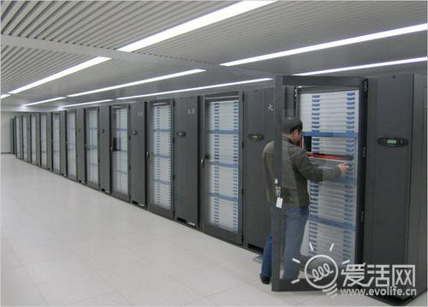
天河1号超级计算机
天河一号A采用了CPU+GPU的混合架构，系统效率有很大提升。配有14336颗Intel Xeon X5670 2.93GHz六核心处理器、7168块NVIDIA Tesla M2050高性能计算卡，以及2048颗我国自主研发的飞腾FT-1000八核心处理器，总计20多万颗处理器核心，同时还配有专有互联网络。它的峰值性能高达4.7 PFlops。造价在6亿人民币以上。
2010年11月14日全球超级计算机前500强排行榜榜首，成为地球上最快的超级电脑，2011年6月被日本”K Computer”超越， 在最新的2012年11月排名第8。

Slide 41
2.1
最权威的超级计算机排名的参考网址
http://www.top500.org

Slide 42
2.1
二、微型计算机的出现和发展
微处理器芯片
1971年
存储器芯片
1970年
4位（4004）
256位
8位
16位
32位
64位
1K位
4K位
16K位
64K位
256K位
1M位
4M位
16M位
64M位

Slide 43
2.1
Moore 定律
Intel 公司的缔造者之一
Gordon Moore 提出
微芯片上集成的
晶体管数目每三年翻两番

Slide 44
Intel 公司的典型微处理器产品
2.1
8080 8位 1974年
8086 16位 1979年 2.9 万个晶体管
80286 16位 1982年 13.4 万个晶体管
80386 32位 1985年 27.5 万个晶体管
80486 32位 1989年 120.0 万个晶体管
Pentium 64位（准） 1993年 310.0 万个晶体管
Pentium Pro 64位（准） 1995年 550.0 万个晶体管
Pentium Ⅱ 64位（准） 1997年 750.0 万个晶体管
Pentium Ⅲ 64位（准） 1999年 950.0 万个晶体管
Pentium Ⅳ 64位 2000年 4 200.0 万个晶体管
2010 年 芯片上可集成 8 亿 个晶体管

Slide 45
2.1
三、软件技术的兴起和发展
1. 各种语言
机器语言 面向机器
汇编语言 面向机器
高级语言 面向问题
FORTRAN 科学计算和工程计算
PASCAL 结构化程序设计
C＋＋ 面向对象
Java 适应网络环境

Slide 46
2.1
2. 系统软件
语言处理程序 汇编程序 编译程序 解释程序
操作系统 DOS UNIX Windows
服务性程序 装配 调试 诊断 排错
数据库管理系统 数据库和数据库管理软件
网络软件

Slide 47
2.1
3. 软件发展的特点
⑴ 开发周期长
⑵ 制作成本昂贵
⑶ 检测软件产品质量的特殊性
软件是程序以及开发、使用和
维护程序所需要的所有文档

Slide 48
2.2 计算机的应用
一、科学计算和数据处理
二、工业控制和实时控制
三、网络技术
1. 电子商务
2. 网络教育
3. 敏捷制造

Slide 49
2.2
四、虚拟现实
五、办公自动化和管理信息系统
六、CAD/CAM/CIMS
七、多媒体技术
八、人工智能

Slide 50
2.3 计算机的展望
一、计算机具有类似人脑的一些超级
智能功能
要求计算机的速度达10¹⁵/秒
二、芯片集成度的提高受以下三方面的限制
芯片集成度受物理极限的制约
按几何级数递增的制作成本
芯片的功耗、散热、线延迟

Slide 51
2.3
三、？替代传统的硅芯片
1. 光计算机
利用光子取代电子进行运算和存储
2. DNA生物计算机
通过控制DNA分子间的生化反应
3. 量子计算机
利用原子所具有的量子特性

Slide 52
第１章 计算机系统概论
第２章 计算机的发展及应用
第３章 系统总线
第４章 存储器
第５章 输入输出系统
第６章 计算机的运算方法
第７章 指令系统
第８章 CPU 的结构和功能
第９章 控制单元的功能
第10章 控制单元的设计

Slide 53
第３章 系统总线
3.1 总线的基本概念
3.2 总线的分类
3.3 总线特性及性能指标
3.4 总线结构
3.5 总线控制

Slide 54
3.1 总线的基本概念
一、为什么要用总线
二、什么是总线
总线是连接各个部件的信息传输线，
是 各个部件共享的传输介质
三、总线上信息的传送
串行
并行

Slide 55
四、总线结构的计算机举例
3.1
1. 面向 CPU 的双总线结构框图
中央处理器
CPU
I/O总线
M
总
线
I/O接口
I/O接口
…
I/O接口
主存
I/O
设备1
I/O
设备2
I/O
设备n
…

Slide 56
3.1
2. 单总线结构框图
单总线（系统总线）
CPU
主存
I/O接口
I/O接口
…
I/O接口
I/O
设备1
I/O
设备2
I/O
设备n
…

Slide 57
3.1
3. 以存储器为中心的双总线结构框图
系统总线
CPU
主存
I/O接口
…
I/O接口
存储总线
I/O
设备1
I/O
设备n
…

